Slide 1

Pastoral Estudantil – APV
Pr. Peterson P. Santos
Notes:
www.4tons.com
Pr. Marcelo Augusto de Carvalho

Slide 2
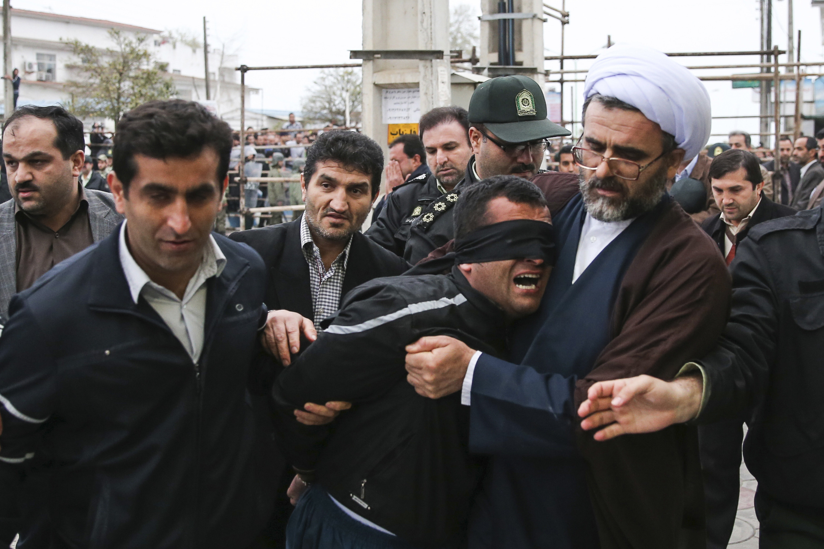
Guerra No Irã
Notes:
Fontes:
http://extra.globo.com/noticias/mundo/mae-de-jovem-morto-no-ira-salva-da-forca-assassino-do-filho-12223890.html
http://www.aleteia.org/pt/mundo/noticias/ira-mae-perdoa-o-assassino-do-seu-filho-e-o-salva-da-forca-5824556782583808
http://noticias.r7.com/internacional/fotos/no-ira-mae-da-vitima-tira-na-ultima-hora-assassino-da-forca-em-emocionante-ato-de-perdao-17042014#!/foto/1
http://www.theguardian.com/world/2014/apr/16/iran-parents-halt-killer-execution
http://www.theguardian.com/world/2014/apr/25/interview-samereh-alinejad-iranian-mother-spared-sons-killer

Slide 3
Condenado À Morte
Notes:
Em 17/04/14, um jovem, chamado Balal, condenado à morte por homicídio é levado à forca na cidade de Royan, no Irã.

Slide 4
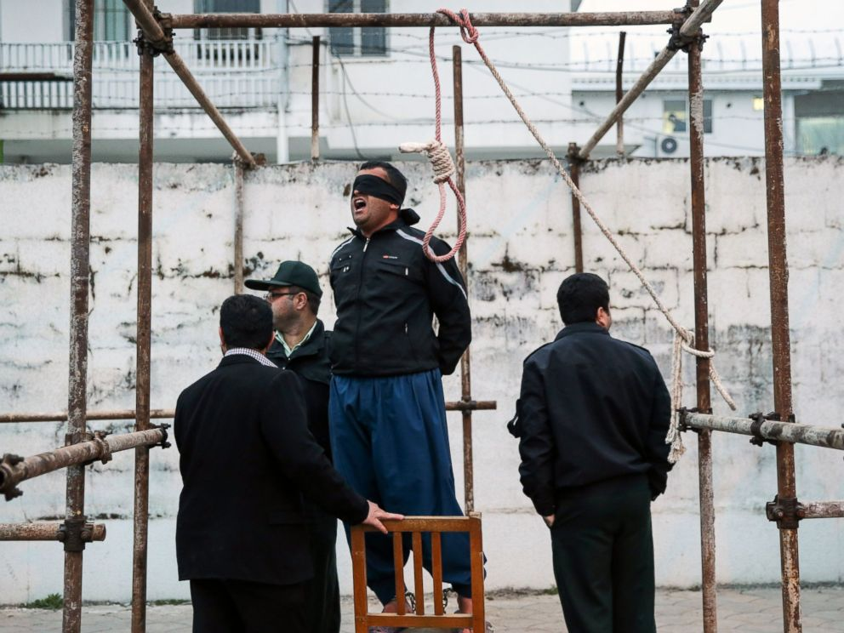
Preparado
Notes:
Com as mãos amarradas às costas e vendado, Balal é levado até o local da execução.

Slide 5
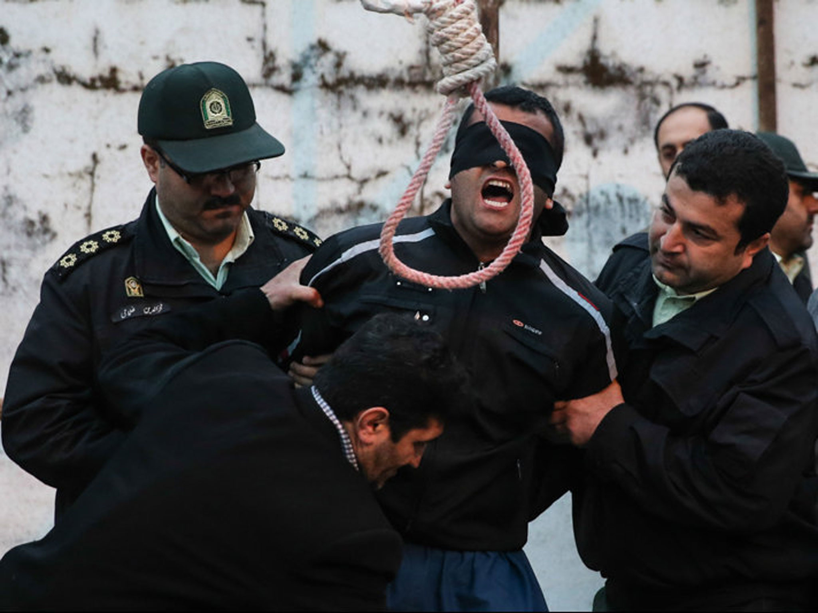
Colocado Na Forca
Notes:
A corda devidamente preparada é colocada ao redor de seu pescoço e ele sobe em um cadeira sobre o alçapão.

Slide 6
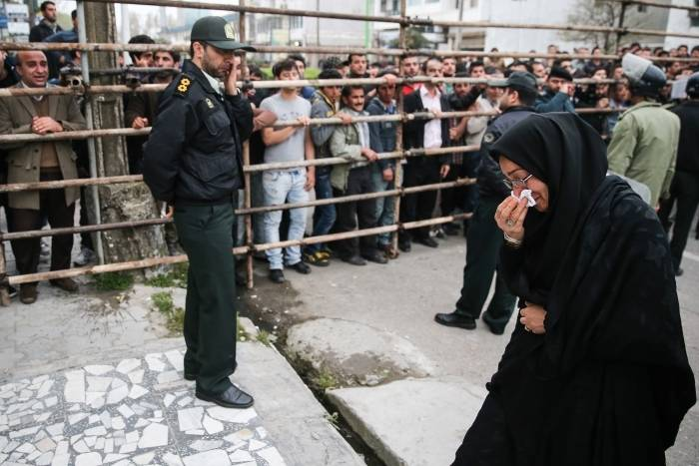
Em Praça Pública
Notes:
Tudo isso é observado por muitas pessoas e acompanhado também pela mãe do jovem assassinado, Samereh Alinejad que anos antes já havia perdido um outro filho em um acidente.

Slide 7
Por Quê ?

Slide 8
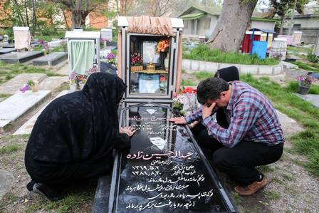
Por Quê ?
Notes:
Abdollah Hosseinzadeh foi esfaqueado e morto numa briga de rua no outono de 2007 quando tinha apenas 18 anos. O assassino, Balal, era seu colega de futebol, na época com 20 anos. Começaram com uma discussão, Abdollah ofendeu e chutou Balal, que tirou uma faca de cozinha de uma das meias e o esfaqueou. Condenado a 7 anos de reclusão e depois à morte.
O Irã é um dos países que mais executa pena de morte no mundo, perdendo apenas para a China.
E é comum haver execução em praça pública.

Slide 9
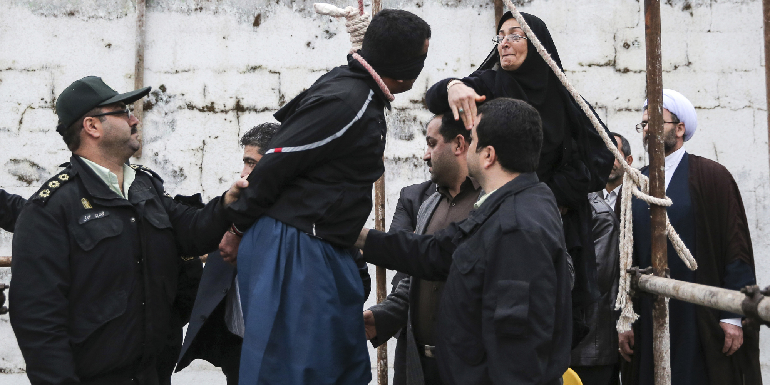
Samereh Alinejad
Notes:
É permitido aos parentes da vítima empurrarem a cadeira fazendo com que o condenado seja lançado no alçapão e então enforcado.
Samereh Alinejad, mãe da vítima, vai até lá.

Slide 10
Últimas Palavras
Notes:
... “Por favor, perdoe!!!“, grita Balal. “Pelo menos por meu pai e pela minha mãe”.
“Como posso perdoar ?! Você mostrou alguma misericórdia ao pai e à mãe do meu filho ?!”
...inesperadamente Samereh sobe num banquinho e ao invés de empurrar a cadeira para a morte de Balal, ela desfere uma sonora bofetada em seu rosto.

Slide 11
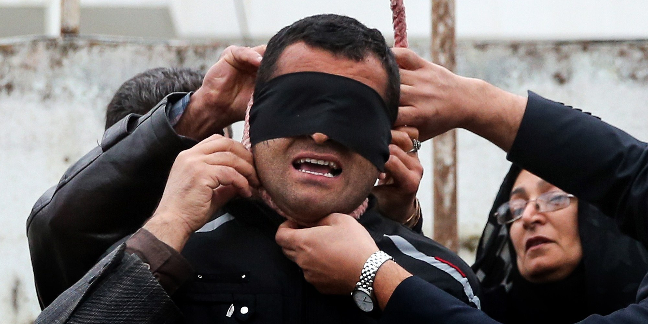
Com As Próprias Mãos
Notes:
E em seguida, ela perdoa o assassino, e seu marido, pai do jovem assassinado, retira com as próprias mãos a corda do pescoço de Balal, dando a ele o direito de continuar vivendo.

Slide 12
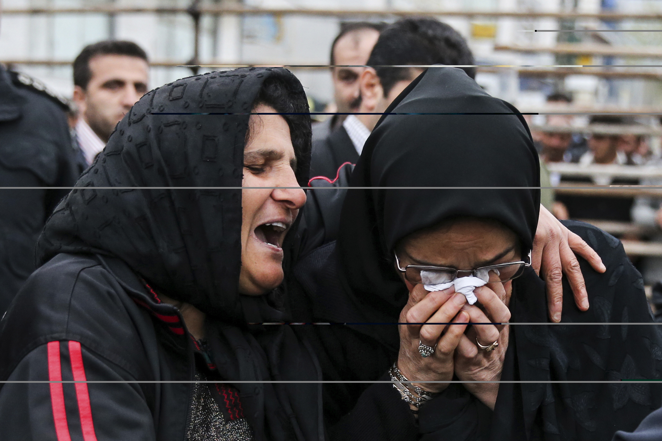
Abraço Das Mães
Notes:
A mãe de Balal, chorando, corre e abraça Samereh.

Slide 13
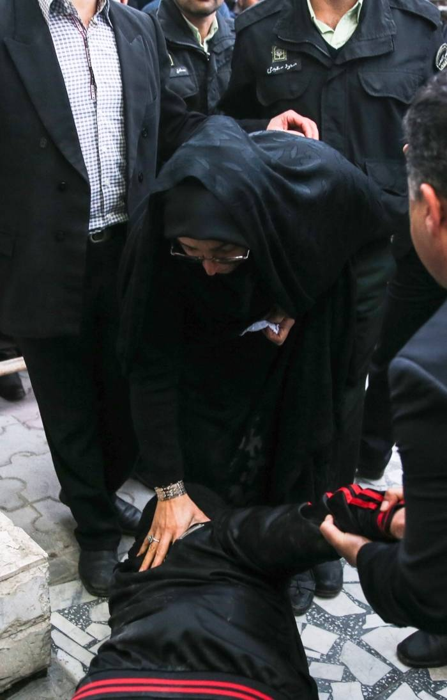
Eu Sei O Que É Ter Uma Casa Vazia!
Notes:
E logo em seguida se abaixa para beijar os seus pés. Mas Samereh a impede e a levanta.
“Eu sei o que é ter uma casa vazia”, teria dito Samereh à mãe de Balal.
Um dos segredos do perdão e que Jesus ensinou muito bem foi deixar de pensar somente em si mesmo.
“Sair de você” e se colocar no lugar do outro.
Esta foi a atitude de Samereh.
Esta foi a atitude de Jesus.
Esta pode ser a sua!!!
Se coloque no lugar daquele que te ofendeu e com a ajuda de Jesus, permita-se perdoar!

Slide 14
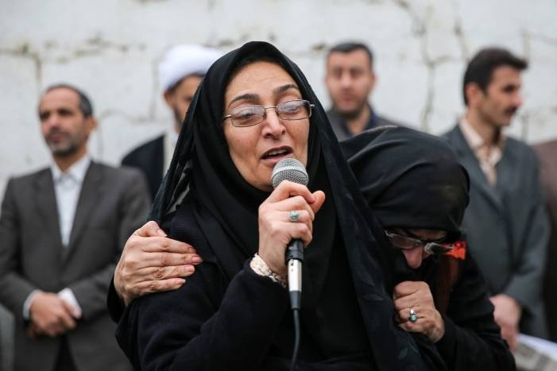
“Perder um filho é
como perder parte de você mesmo.
Todos estes anos, eu me senti
como uma morta-viva…"
Notes:
"Losing a child is like losing a part of your body. All these years, I felt like a moving dead body," she said. "But now, I feel very calm, I feel I'm at peace. I feel that vengeance has left my heart."

Slide 15
“Mas agora, eu me sinto muito calma,
Eu me sinto em paz!
Eu sinto que a vingança
deixou meu coração!”
Notes:
"Losing a child is like losing a part of your body. All these years, I felt like a moving dead body," she said. "But now, I feel very calm, I feel I'm at peace. I feel that vengeance has left my heart."

Slide 16
Notes:
Você já se imaginou assim ? Com a corda no pescoço, pronto para morrer e sem ter o que fazer para se salvar ?
Esta era a nossa situação.
A Bíblia diz que todos somos pecadores e que estamos afastados de Deus.
“pois todos pecaram e estão destituídos da glória de Deus” – Rm 3:23
“Portanto, da mesma forma como o pecado entrou no mundo por um homem, e pelo pecado a morte, assim também a morte veio a todos os homens, porque todos pecaram” – Rm 5:12
Se coloque nesta situação, tente se imaginar no lugar de Balal ? Imagine seu rosto nesta foto.

Slide 17
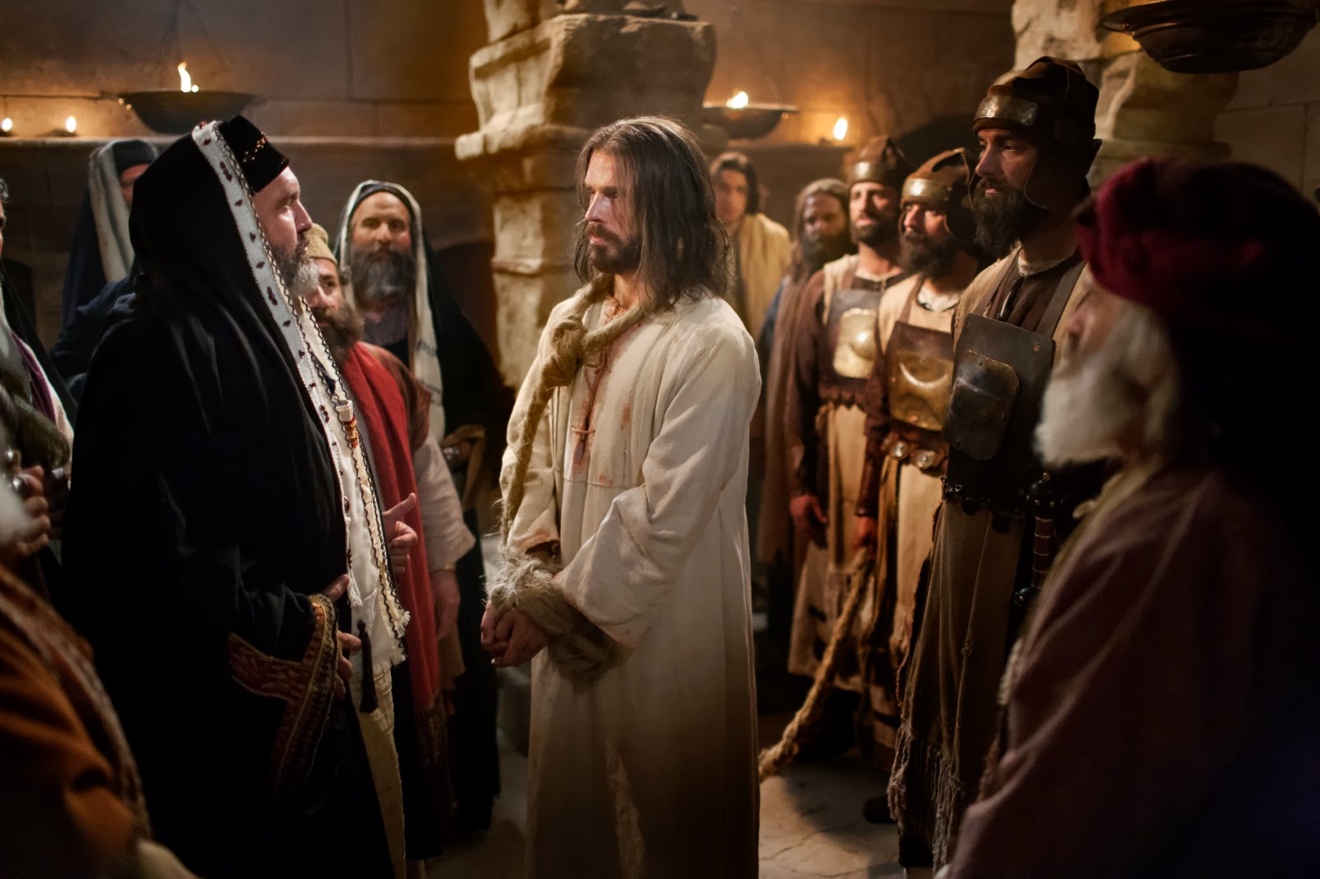
“Logo, assim como por meio da desobediência de um só homem muitos foram feitos pecadores, assim também, por meio da obediência de um único homem muitos serão feitos justos”
Notes:
A morte que nós merecíamos, Ele pagou. Assumiu nosso lugar na “forca”.

Slide 18
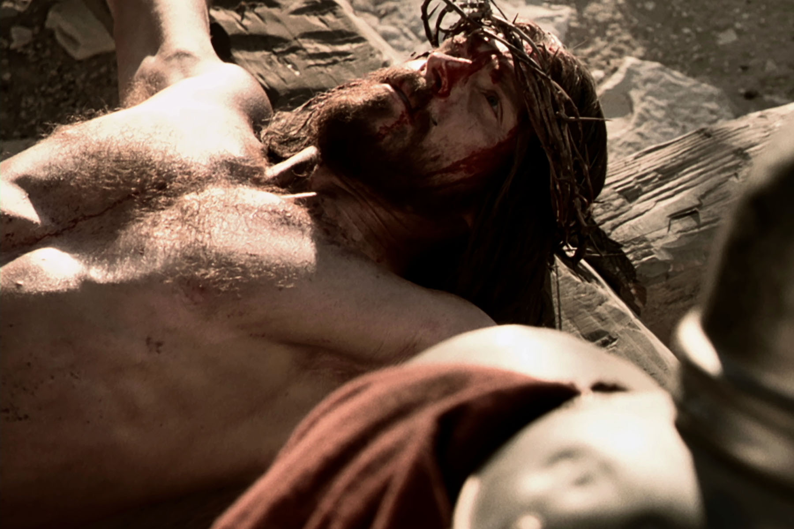
“Mas Deus prova o seu próprio amor para conosco pelo fato de ter Cristo morrido por nós, sendo nós ainda pecadores” – Rm 5:8
Notes:
Ele nos dá a chance agora como estamos. Podemos conhecê-lo e ir até Ele sendo nós ainda pecadores.

Slide 19
“Perdoa as nossas ofensas como também nós perdoamos as pessoas que nos ofenderam” – Mt 6:12
Notes:
Aproveite esta oportunidade incrível! Receba o perdão e pratique o perdão!
Perdoe agora!
Apresentar o(s) vídeo(s).

Slide 20

Notes:
Aproveite esta oportunidade incrível! Receba o perdão e pratique o perdão!
Perdoe agora!
Apresentar o(s) vídeo(s).

Slide 21
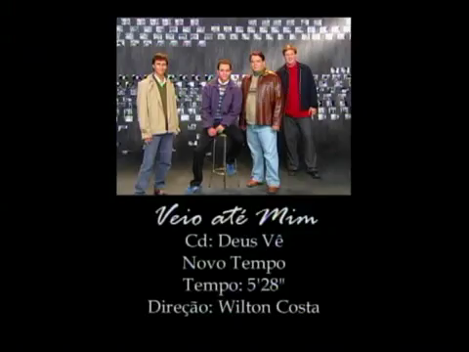
Notes:
Aproveite esta oportunidade incrível! Receba o perdão e pratique o perdão!
Perdoe agora!
Apresentar o(s) vídeo(s).

